Slide 1
الفصل
الجمع
٦
اختبارمنتصف الفصل السادس
الجمع
صفحة ٣٨

Slide 2






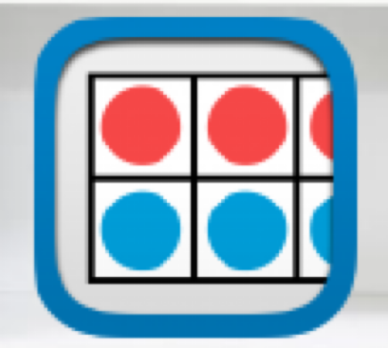
لعبة تعليمة
..
نشاط

Slide 3
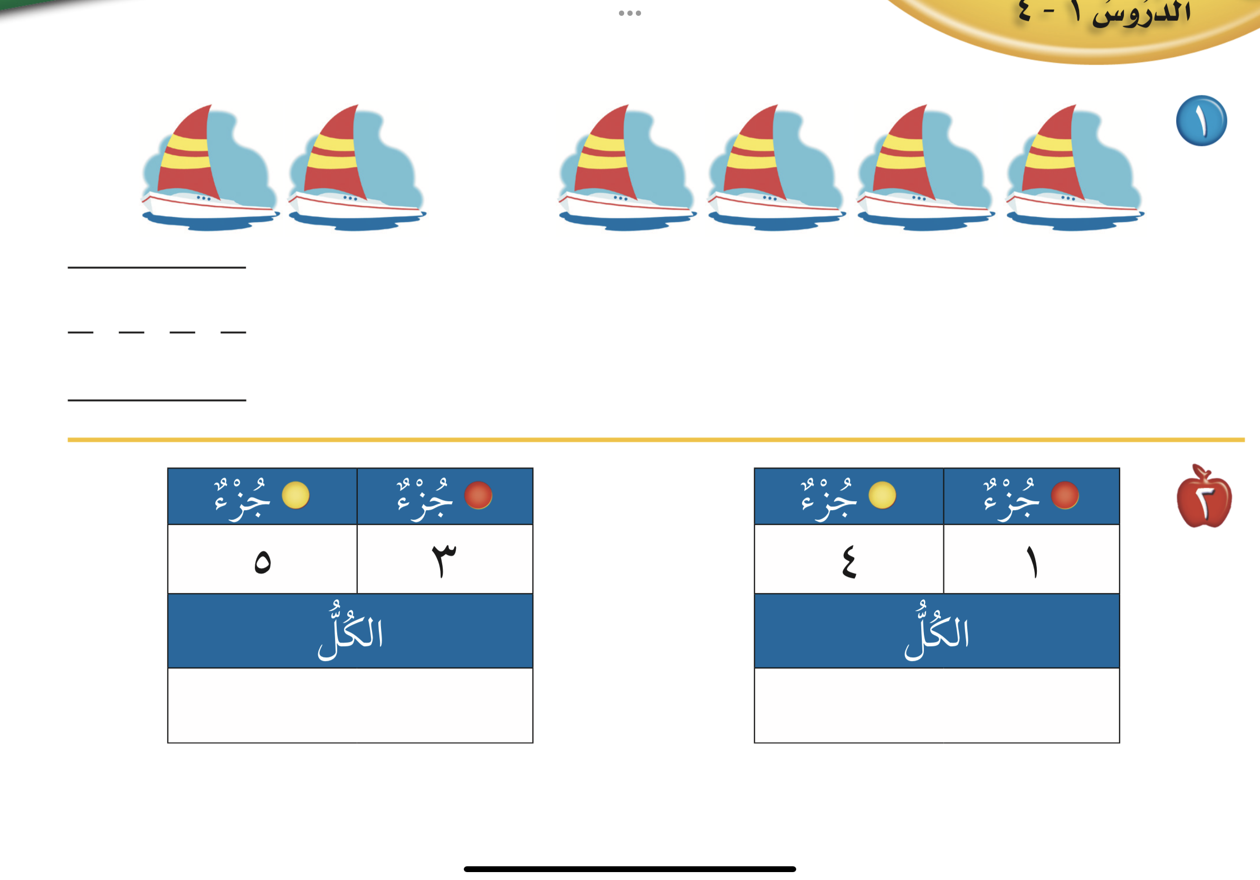
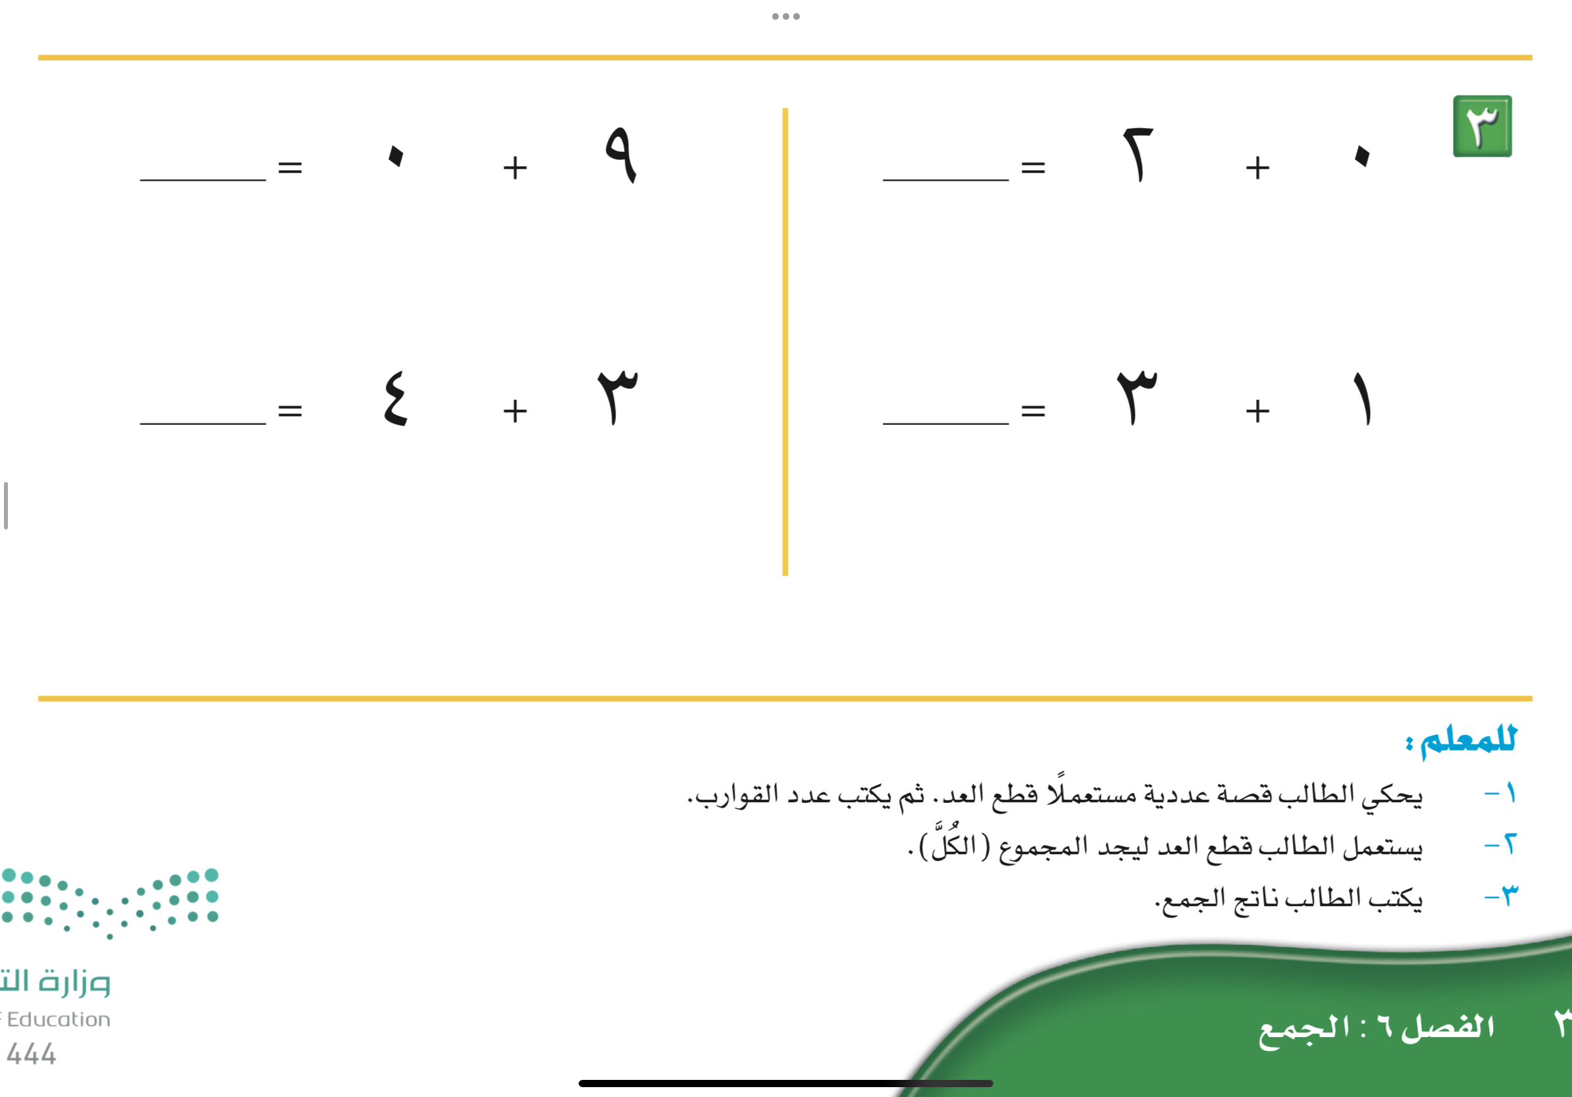
التمارين
١
تمرين
نشاط

Slide 4
التمارين
٢
تمرين
نشاط

Slide 5
التمارين
٣
تمرين
نشاط

Slide 6
نجوم الحصة
لوحة تعزيز
١
٢
٣
اضغط رقم
السؤال
للرجوع

